Slide 2
Design and development of a Health Recommender Systems
vakgroep ingenieurswetenschappen en architectuur
onderzoeksgroep < ... >
Elise Thienpont

Slide 3
probleemstelling
Notes:
PROBLEEMSTELLING
Slimme aanbevelingen geven
stress niveau meten -> alarm bij te veel stress, oplossingen aanbieden

Slide 4

statische bewegingsAANBEVELINGEN
onpersoonlijk
algemene veronderstellingen
Notes:
Huidige bestaande health Apps zijn statisch en kijken niet naar de gebruiker zelf.
Ze nemen beslissingen gebasseerd op algemene veronderstellingen.
Deze zijn niet altijd toepasbaar op elke persoon.

Slide 5

Ongepaste alarmen
geen rekening houden met externe factoren:
weer
tijdstip
looproute versperd
…
Notes:
Statisch geprogrammeerde alarmen komen vaak op ongepaste momenten. Bv regen wanneer alarm zegt dat je moet lopen.

Slide 6

Fysieke grensoverschrijding
geen melding bij
fysieke forcering
ongezonde omstandigheden
…
Notes:
Wanneer de gebruiker zijn grens overschrijdt op een ongezonde manier, lieten huidige systemen dit toe. Dit is in het nadeel van de gezondheid.

Slide 7

Statisch eetpatroon
op basis van gebruikersinput
geen rekening houden met effectieve fysieke inspanning
Notes:
De meeste apps bieden een eetpatroon op basis van gebruikersinput en fitnessdoel. Een eetpatroon op basis van de effectief uitgevoerde inspanning worden niet aangeboden.

Slide 8
DOELSTELLING
Notes:
DOELSTELLING
input -> wat doe je -> output
Het doel van deze thesis is om een slimme health app te maken. De app moet individueel voor elke gebruiker recommendations genereren en deze via slimme alarmen genereren.
STATISCHE BEWEGINGSAANBEVELINGEN
op basis van hartslag, slaappatroon, stressniveau -> gezond bewegingspatroon ontwikkelen
ONGEPASTE ALARMEN
externe factoren laten meespelen in genereren van alarmen
GRENSOVERSCHRIJDING
door monitoren van hartslag alarm genereren bij overtraining
STATISCH EETPATROON
door middel van hartslagmetingen en welke sporten (detecteren) -> een gepast eetpatroon aanbieden

Slide 9
Persoonlijke bewegingsaanbevelingen
input
hartslagmetingen
slaappatroon
stressniveau
output
gezond bewegingspatroon
Notes:
SLIMME BEWEGINGSAANBEVELINGEN
op basis van hartslag, slaappatroon, stressniveau -> gezond bewegingspatroon ontwikkelen

Slide 10
slimme alarmen
input
weerbericht
lokale nieuwsberichten / openingstijden
werkschema
output
meldingen rekening houdend met externe factoren
Notes:
ONGEPASTE ALARMEN
externe factoren laten meespelen in genereren van alarmen

Slide 11
Ongezonde omstandigheden melden
input
hartslagmetingen
weerbericht
gps
output
melding bij ongezonde omstandigheden
Notes:
GRENSOVERSCHRIJDING
door monitoren van hartslag alarm genereren bij overtraining
smog, warmte, weinig zuurstof

Slide 12
gepast eetpatroon
input
hartslagmetingen
accelerometer
gps
output
meldingen met gepaste voeding voor de gemaakte inspanningen
Notes:
STATISCH EETPATROON
door middel van hartslagmetingen, accelerometer (welke sporten), gps (hoogte) -> verbrande calorieen
=> gepast eetpatroon voor deze inspanningen

Slide 13
architectuur
Notes:
ARCHITECTUUR
Smart watch
POLAR M430
hartslag van pols
buiten: gps (pace, distance, altitude)
binnen: pols bewegingen (pace, distance)
polar flow -> see data
APIs
POLAR OPEN ACCESSLINK
POLAR API
POLAR SDK
BLEUTOOTH
Backend
Berekeningen doen
database
FIREBASE
log in users
realtime database
SQLITE
small amount of data saving

Slide 14
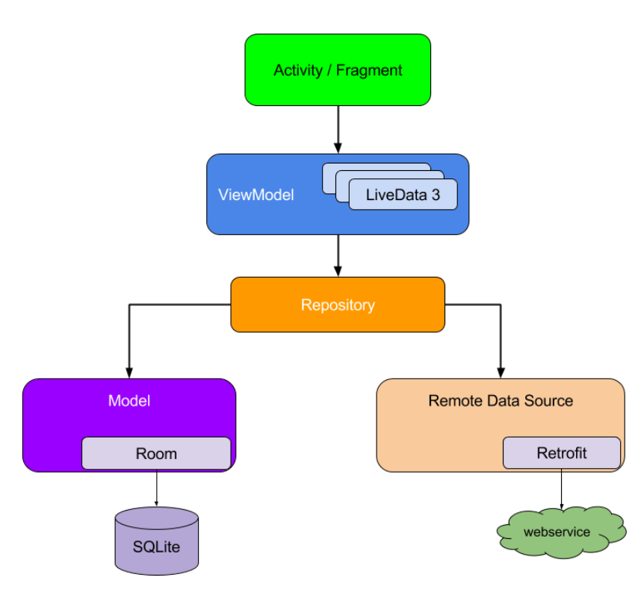
ANDROID APP
- View
display data (slaappatroon, stressniveau, gezondheid…)
ViewModel
business logic
distribueren data
bluetooth
Repository
intrageer met databanken(en)
Databank
SQLite
Firebase
Notes:
Post data naar db, binnengekregen via bleutooth
Get data van backend (berekening gezondheid, recommendation, slaappatroon)
Bluetooth: https://developer.android.com/guide/topics/connectivity/bluetooth
VIEW
Display data to user (slaappatroon, stressniveaus, gezondheidsschaal,
VIEWMODEL
Berekeningen op basis van data hier
Berekeningen in backend server (App Engine)
Data geven aan juiste activity/fragment
Laag tussen view en repository want view hangt af van toestand app dus repository verloren?
https://developer.android.com/jetpack/docs/guide
REPOSITORY
Interageer met dbs
SQLite
Lokale db met recente info (en berekeningen) → nog info te zijn zonder internet
Alle binnenkomende data ook naar hier gepost
Droppen van te oude data

Slide 15
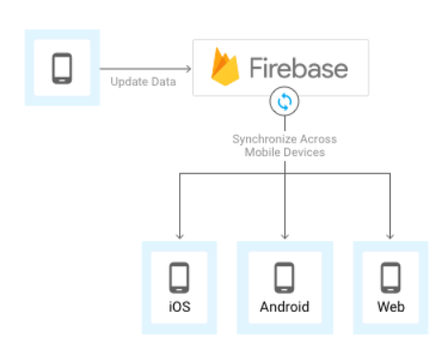
FIREBASE
notifications
data synchronisatie
caching data
authenticatie
Notes:
FIREBASE
meldingen naar gebruikers sturen
synchronisatie van data
offline kan data nog geaccesed worden door caching
authenticatie gebruikers
https://cloud.google.com/solutions/mobile/mobile-app-backend-services

Slide 16
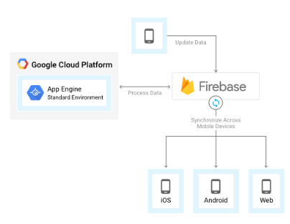
App engine standard environement
wijzig gesynchroniseerde data
periodiek
Notes:
SQLite
Lokale db met recente info (en berekeningen) → nog info te zijn zonder internet
Alle binnenkomende data ook naar hier gepost
Droppen van te oude data
FIREBASE
Cloud db → alles hier bijhouden
https://cloud.google.com/solutions/mobile/mobile-app-backend-services
APP ENGINE STANDARD ENVIRONEMENT
data wijzigen en terug posten naar firebase db
periodieke operaties

Slide 17



Elise Thienpont student master industriële wetenschappen: informatica ingenieurswetenschappen en architectuur E Elise.Thienpont@ugent.be M +32 470 201 205 www.ugent.be
Universiteit Gent @ugent
@ugent Ghent University

